Slide 1
Основы Geant4. Лекция 5. Визуализация результатов - python
МОСКОВСКИЙ ГОСУДАРСТВЕННЫЙ УНИВЕРСИТЕТ ИМЕНИ М.В. ЛОМОНОСОВА
ФИЗИЧЕСКИЙ ФАКУЛЬТЕТ
КАФЕДРА ФИЗИКИ УСКОРИТЕЛЕЙ И РАДИАЦИОННОЙ МЕДИЦИНЫ
МОСКВА 2020

Slide 2
Что потребуется
Python 3.6.8 и выше с пакетами [1, 2]
numpy
pandas
matplotlib
openpyexcel
Jupyter notebook [3]

Slide 3
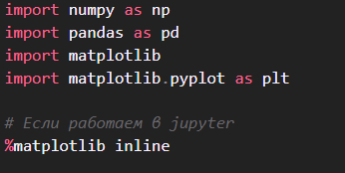
Импортирование пакетов
Для подключения пакетов в python используется оператор import:
В рамках нашей задачи нам потребуются пакеты
numpy для работы с массивами, векторами и матрицами
pandas для чтения / записи и представления данных
matplotlib для построения графиков

Slide 4
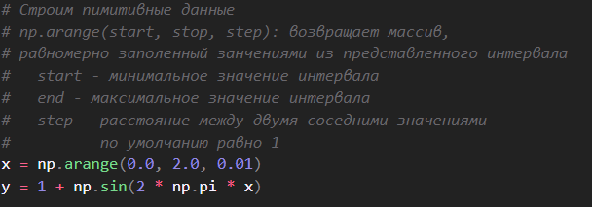
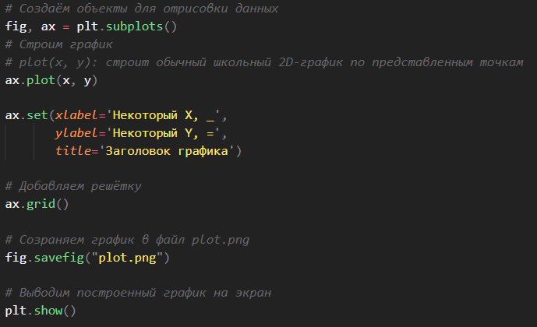
Простейший пример построения графика

Slide 6
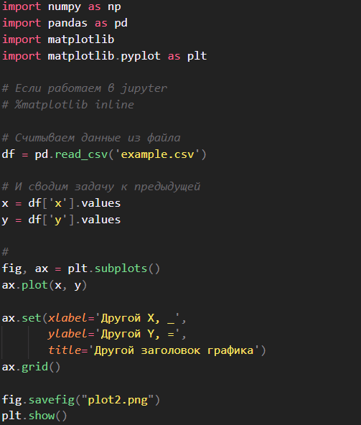
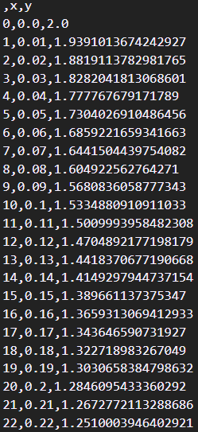
Пример с чтением данных из файла

Slide 8
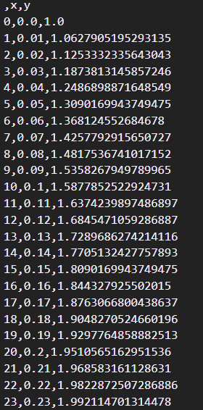
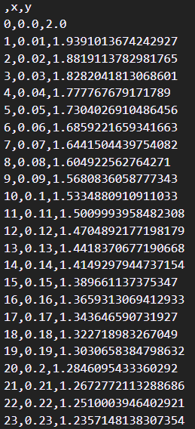
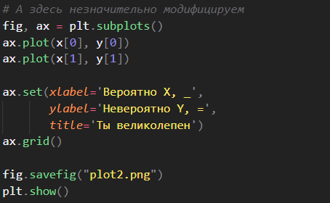
Несколько графиков на одном полотне

Slide 10
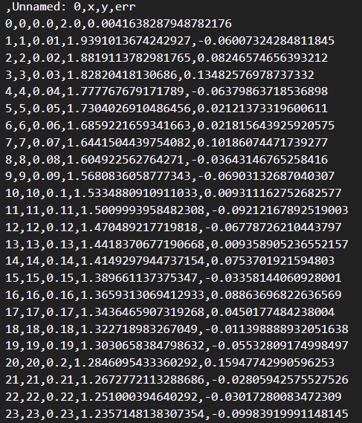
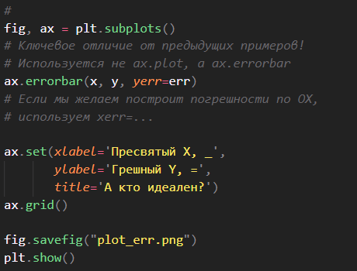
Добавим немного ошибок

Slide 11
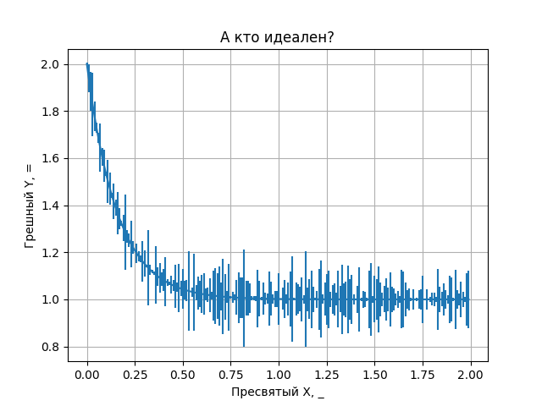

Slide 12
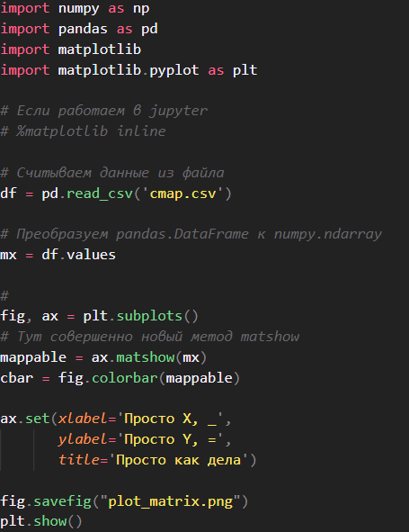
Цветовые карты

Slide 14
Практика
Визуализировать файл [5]

Slide 15
Полезные ссылки
https://www.python.org/
https://pythonworld.ru/osnovy/pip.html
https://jupyter.org/
https://matplotlib.org/tutorials/introductory/sample_plots.html
http://hea.phys.msu.ru/static/data/Geant4/acontent/aModel.11.high_scale.xlsx

